Slide 1
Úszás
Készítette: Urbán Eszter

Slide 2


Története
A versenyúszás 1800 körül kezdett elterjedni. 1837-ben alapították az első német úszóklubot. Az első újkori olimpiától kezdve vannak úszószámok. 1908-ban alapították meg az úszók nemzetközi szervezetét, a FINA-t (Fédération Internationale de Natation).
Magyarországon 1880-ra tehető a sportúszás kezdete, ekkor rendezték az első versenyt Siófok és Balatonfüred között. Az első úszóklub 1893-ban, a Magyar Úszó Szövetség pedig 1907-ben alakult meg.

Slide 3
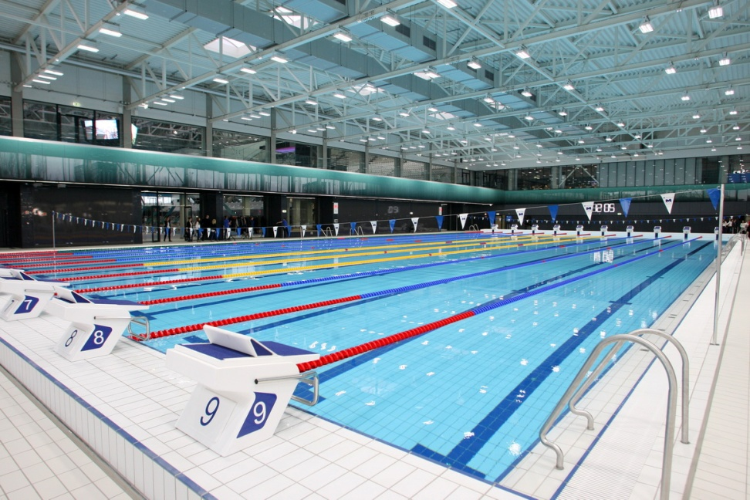
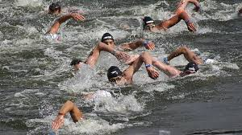
Versenyzés
Úszóversenyeket jellemzően 50 méteres, 8 pályás, rövid pályás bajnokságot 25 méteres medencékben rendeznek.
Összesen 17 egyéni- és számos csapatszámban rendeznek versenyeket.
Vannak hosszútávúszó versenyek is, azokat általában nyílt vízen rendezik meg.

Slide 4
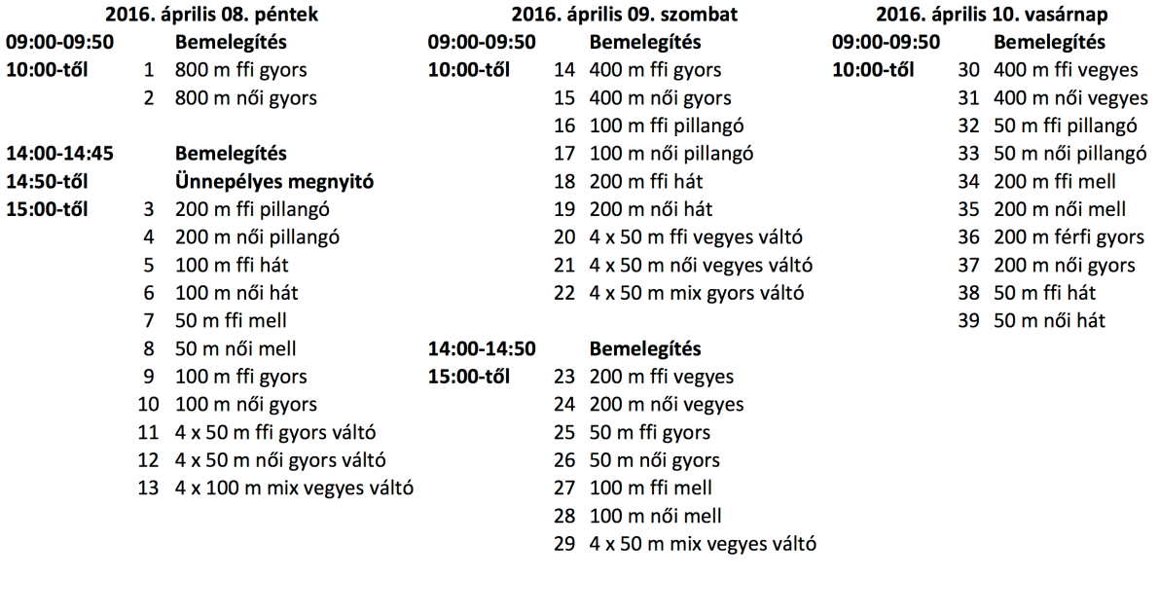
Versenyszámok
Egyéni számok:
gyorsúszás: 50, 100, 200, 400, 800, 1500 m
hátúszás: 50, 100 és 200 m
mellúszás: 50, 100 és 200 m
pillangóúszás: 50, 100 és 200 m
vegyesúszás: 200 és 400 m
pillangó – hát – mell – gyors, a sorrend.
Csapatszámok:
gyorsúszó váltó: 4 × 100 és 4 × 200 m
vegyesúszó váltó: 4 × 100 m
hát – mell – pillangó – gyors a sorrend.
Hosszútávúszó számok:
5 km gyorsúszás
10 km gyorsúszás
25 km gyorsúszás.
Példa versenykiírásra

Slide 5
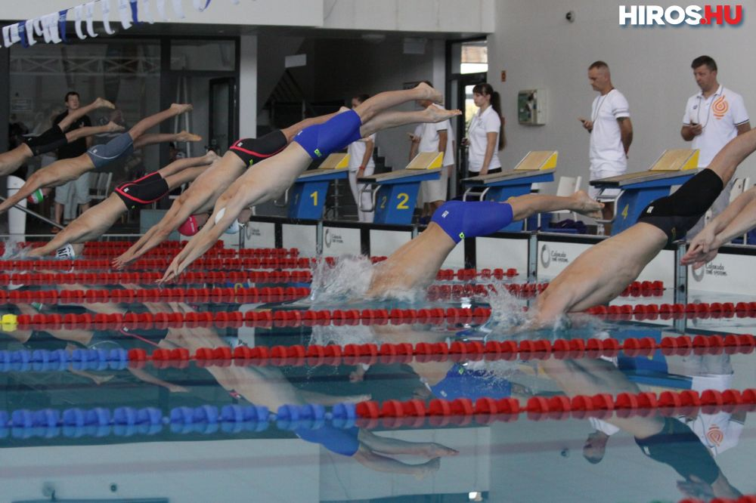
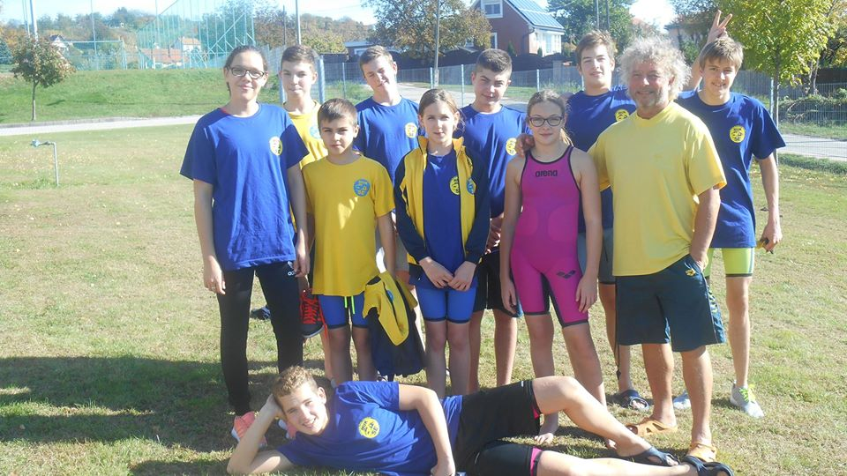
Versenyek
Vannak országszerte versenyek az utánpótlás vagy a nagy versenyzők számára az év egészében.
Az országos bajnokság évente egyszer minden korosztály számára más időpontban van megtartva.
Európa és Világ bajnokságok két évente kerülnek megrendezésre.
Az úszás olimpiai szám így az természetesen négy évente van megrendezve.
A képen több Bajzás diák is látható
(köztük én is).

Slide 6
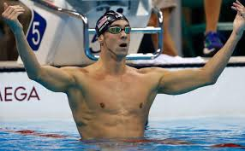
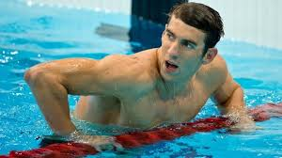
Michael Phelps
Baltimore, Marylandben, 1985. június 30.-án született.
Huszonháromszoros olimpiai bajnok amerikai úszó, minden idők legsikeresebb olimpikonja.
Nemzetközi címei és rekordjai miatt "az év úszója díjat" is megkapta hat alkalommal, az "év amerikai úszójának díját" nyolc alkalommal.
Nemzetközi, hosszúpályás versenyeken 71 érmet nyert, ötvenhét aranyat, tizenegy ezüstöt és három bronzot az olimpiai, világbajnoki és Pan Pacific bajnoksági versenyeken.
2001-ben a világbajnokságon 200 méteres pillangóban világrekordot állított fel tizenöt évesen. Ezzel ő lett a legfiatalabb világrekord szintet megúszó sportoló.

Slide 7
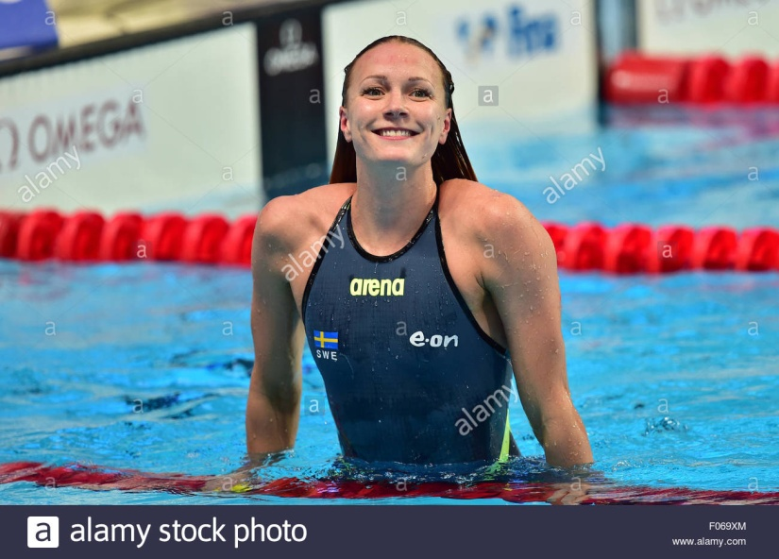
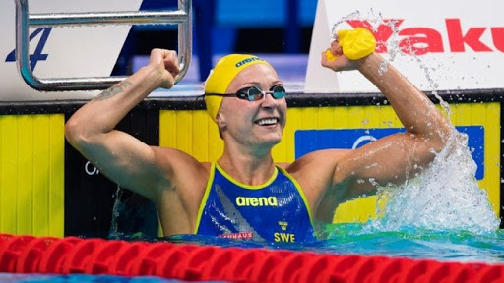
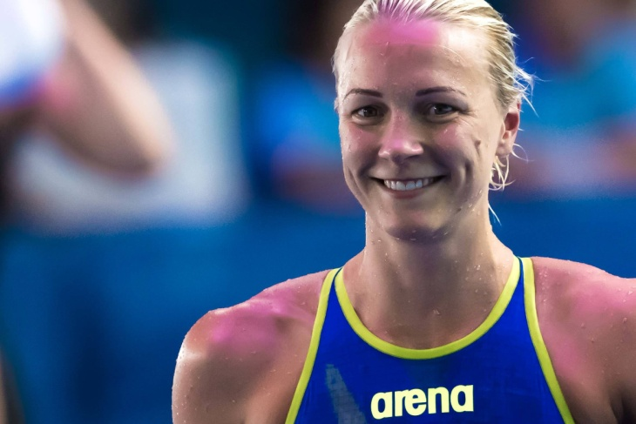
Sarah Sjöström
Salem községben, 1993. augusztus 17.-én született.
Egyszeres olimpiai, hétszeres világ- és tízszeres Európa-bajnok svéd úszónő.
Egy időben tartotta az 50 m, a 100 m, a 200 m gyorsúszás (rövid pálya), az 50 m és a 100 m pillangó úszás (mindkét medencében egyaránt) világrekordját is.
2017-ben a világ legjobb női úszójának választotta a Nemzetközi Úszószövetség.

Slide 8
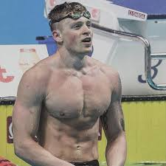
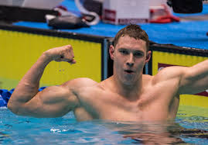
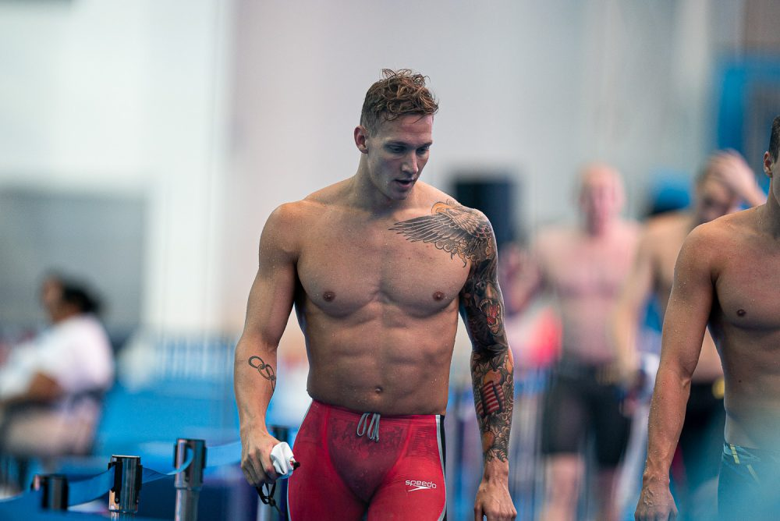
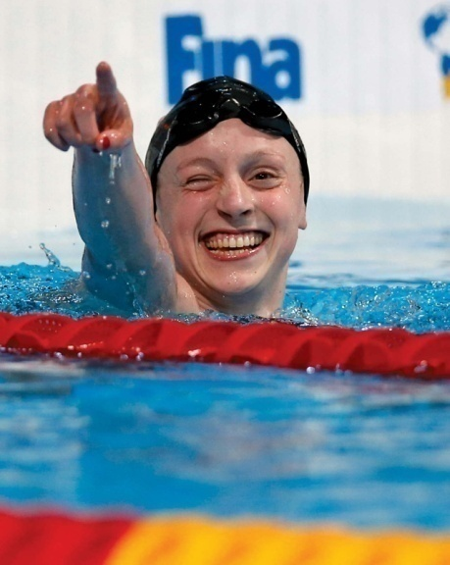
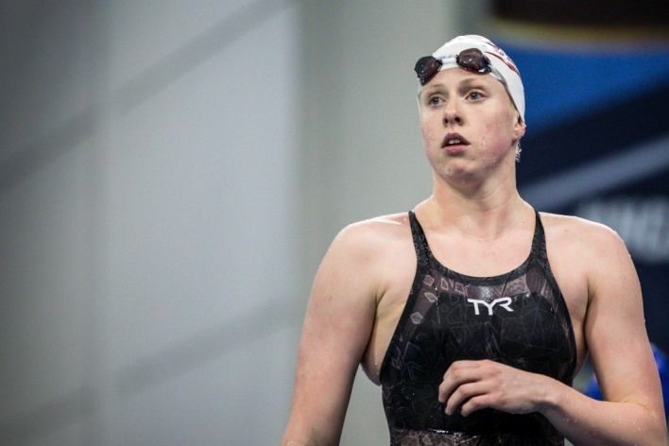
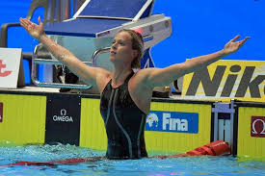
További külföldi úszók
Ryan Murphy
Caeleb Dressel
Adam Peaty
Federica Pellegrini
Lily King
Katie Ledecky

Slide 9
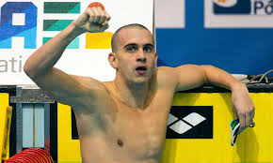
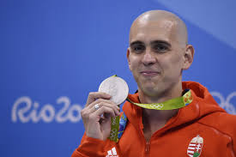
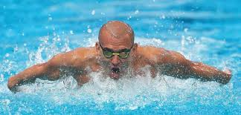
Cseh László
Budapesten, 1985. december 3.-án született.
Olimpiai ezüst- és bronzérmes, világ- és Európa-bajnok, száztízszeres magyar bajnok úszó.
Európa-csúcstartó 400 m vegyesen, 200 m vegyesen (rövid és nagy pályán is).
2020 áprilisában a swimswam internetes szakportál minden idők legjobb úszójának választotta azok közül, akik sohasem nyertek olimpiai aranyérmet.

Slide 10
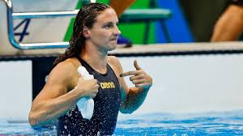
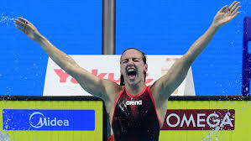
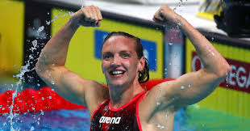
Hosszú Katinka
Pécsen, 1989. május 3.-ám született.
Háromszoros olimpiai, kilencszeres világ- és tizennégyszeres Európa-bajnok magyar úszónő.
Az első olyan versenyző, aki egy időben tartotta a világcsúcsot mind az öt vegyesúszó számban (200 m, 400 m, rövid pályán: 100 m, 200 m, 400 m).
Egyetem alatt az USA-ban tanult és úszott. Itt ismerte meg volt edzőjét és férjét, Shane Tusupot.

Slide 11
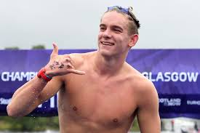
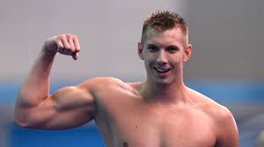
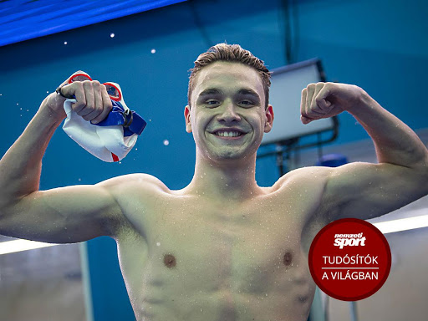
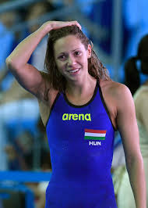
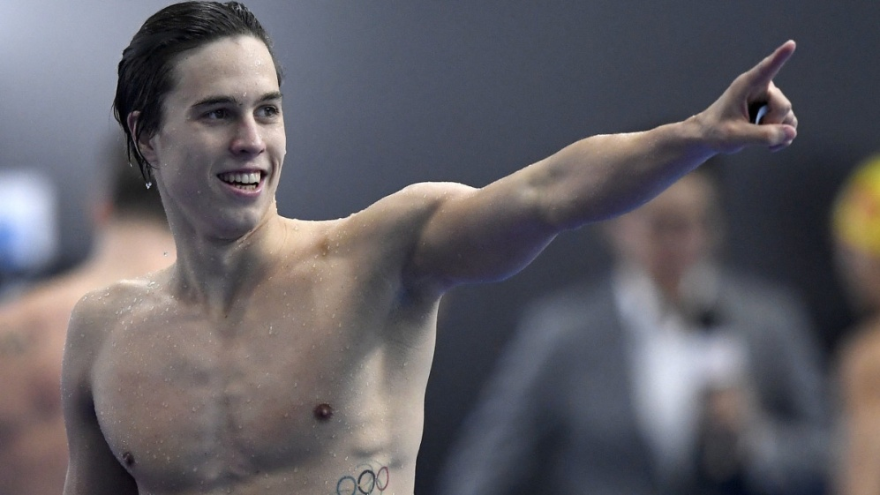
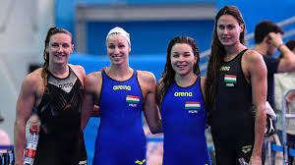
További magyar úszók
Rasovszky Kristóf
Kozma Dominik
Milák Kristóf
Telegdy Ádám
Hosszú Katinka, Verrasztó Evelyn,
Késely Ajna, Jakabos Zsuzsanna
Kapás Boglárka

Slide 12
Köszönöm a figyelmet!
Forrás: Wikipédia, saját tudás,

